Slide 1


Cours
HTML/CSS

Slide 2
HTML

Slide 3
1- Définition du HTML

Slide 4

Définition du HTML
Le langage HTML utilise ce qu’on appelle des balises. On les écrit entre chevrons < et >.
Les balises indiquent la nature du texte qu'elles encadrent. Elles permettent au navigateur de comprendre ce qu'il faut afficher à l'écran pour les visiteurs d'un site web.

Slide 5
Les types de balises
On distingue deux types de balises :
Les balises en paires (une balise ouvrante et une fermante).
Les balises orphelines (une seule balise).

Slide 6
Les balises en paires
Les balises en paires vont « encadrer » le contenu qu’elles définissent. Par exemple, pour définir le titre de notre page web nous allons avoir :
<title>Titre de la page</title>
<title> est une balise ouvrante.
</title> est une balise fermante.

Slide 7
Les balises orphelines
Les balises orphelines sont utilisés, le plus souvent, pour insérer un élément à un endroit précis.
Par exemple, la balise orpheline pour insérer une image se note : <img>.
Notes:
Il ne faut plus mettre / pour les balises orphelines

Slide 8
2- Les attributs

Slide 9
Les attributs
sont les options des balises. Ils complètent les balises pour donner plus d’informations.

Slide 10
Les attributs
Un attribut est situé dans la balise ouvrante d’une balise en paire, ou directement dans une balise orpheline.
Voici un exemple avec la balise <img> :
<img src="logo.png">
Nom de l’attribut
Valeur de l’attribut

Slide 11
3- La structure d’une page HTML

Slide 12
La structure de base d’une page HTML
<!DOCTYPE html>
<html lang="fr">
<head>
<meta charset="utf-8">
<title>Titre de Page</title>
</head>
<body>
</body>
</html>
Notes:
<!DOCTYPE html> 🡪 page de type HTML
<html> 🡪 englobe toute le contenu de la page web
<head> 🡪 donne information au navigateur sur l’encodage et le titre
<body> 🡪 englobe le contenu qui sera affiché à l’écran
<title> 🡪 titre de la page web (obligatoire), afficher dans l’onglet du navigateur et dans les recherches google 🡪 TRES important
Ordre des balises est important !!!
La notion de parent/enfant

Slide 13
4- Les commentaires

Slide 14
Les commentaires
sont des textes qui ne seront pas affichés par le navigateur. Leur but est d’expliquer le code.
<!-- commentaire -->

Slide 15
5- Les balises de texte

Slide 16
Les balises paragraphes
Les balises qui permettent de délimiter des paragraphes sont :
<p>Mon paragraphe</p>
La balise </p> implique un retour à la ligne.
Si l’on souhaite effectuer un retour à la ligne sans créer un paragraphe, il faut utiliser la balise : <br>.

Slide 17
Les titres
Les balises de titres vont de <h1></h1> à <h6></h6>, ce qui permet de hiérarchiser l’importance des titres, du plus important au moins important.
Voici un exemple de titre :
<h1>Mon titre</h1>
Notes:
Une seule balise h1 par page
Structurer la page avec h1 puis h2, etc…
Différence entre title et les balises h

Slide 18
Mise en avant du texte important
Balises | Interprétation par le navigateur
<strong></strong> | Mettre le texte en gras
<em></em> | Mettre le texte en italique
<mark></mark> | Surligner le texte
Notes:
Important d’utiliser ces balises pour le SEO

Slide 19
6- Les balises listes

Slide 20
Les listes non ordonnées
Les balises <ul></ul> permettent de créer une liste non ordonnée, soit une liste à puces.
Puis chaque élément de votre liste, sera délimité par les balises <li></li>.
Par exemple :
<ul>
<li>Excursions</li>
<li>Randonnée</li>
</ul>

Slide 21
Les listes ordonnées
Les balises <ol></ol> permettent de créer une liste ordonnée, soit une liste numérotée.
Puis chaque élément de votre liste, sera délimité par les balises <li></li>.
Par exemple :
<ol>
<li>Pick up</li>
<li>Trajet en bus</li>
</ol>

Slide 22
7- Les balises lien

Slide 23
Les balises lien
Les balises <a></a> permettent de créer un lien.
Le texte affiché par le navigateur sera le texte qui se situe entre les deux balises.
Pour définir le lien, nous utiliserons l’attribut href.
Par exemple :
<a href="lien">Mon texte<a>

Slide 24
Un lien vers un site web externe
Pour créer un lien vers un site web externe à notre site web, il suffit de copier l’URL du site dans l’attribut href.
Par exemple :
<a href="https://www.google.fr">Google<a>

Slide 25
Un lien vers une autre page de notre site web
Pour créer un lien vers une autre page de notre site web, il faut lui préciser le chemin relatif de l’autre page par rapport à notre page.
Par exemple :
<a href="dossier/page.html">Ma page<a>
Notes:
Hiérarchie du site web :
+ images
- image1.png
- image2.png
+ accueil.html
+ pagesSecondaire
- aPropos.html
Lien dans la page accueil.html vers aPropos.html :
<a href=«pagesSecondaire/aPropos.html»>A propos</a>
Lien dans la page aPropos.html vers accueil.html :
<a href=«../accueil.html»>Accueil</a>
« ../ » Permet d’accèder au dossier parent.

Slide 26
Créer une ancre avec les attributs id et href
Pour créer une ancre, il faut :
Ajouter l’attribut id à une balise qui sera notre repère. Par exemple :
<h1 id="monTitre">Titre<h1>
Créer un lien vers cette ancre. Par exemple :
<a href="#monTitre">Retour au début<a>

Slide 27
Créer une ancre vers une autre page de note site web
Il est possible de créer une ancre vers une autre page de note site web. Pour cela, il faut ajouter le nom de la page dans le lien.
Par exemple :
<a href="page2#article2">Allez à l’article<a>

Slide 28
Modifier le comportement des liens
Il est possible de modifier le comportement d’un lien :
En ajoutant l’attribut target="_blank" pour que ce dernier s’ouvre dans un nouvel onglet.
En ajoutant mailto: devant le lien dans l’attribut href, ça permet d’ouvrir l’application de mail. Par exemple :
<a href="mailto:mail">Mail<a>
En ajoutant une extension dans notre lien, ça permet de télécharger un fichier. Par exemple :
<a href="monFichier.txt">Fichier<a>

Slide 29
8- La balise image

Slide 30
La balise image
La balise <img> permet d’insérer une image.
La balise <img> a besoin de deux attributs pour fonctionner correctement :
src : indique la source de l’image.
alt : indique une description alternative.
Par exemple :
<img src="images/logo.png" alt="logo">

Slide 31
CSS

Slide 32

CSS
CSS signifie Cascading StyleSheet.
Il s’agit d’un langage de règle qui permet de sélectionner les éléments d’une page pour en changer l'apparence.

Slide 33
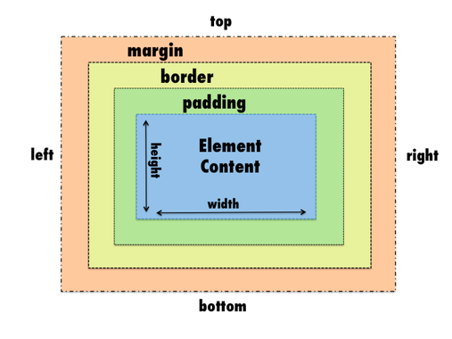


CSS
Dimensions
Adaptabilité
Typographie
Typographie
Animations
Positionnement
Couleurs
TEXT..

Slide 34
CSS & HTML
✓ External CSS
✗ Internal CSS
✓index.html
index.html
<link rel="stylesheet" href="style.css" />
<!DOCTYPE html>
<html>
<head>
<title>Page title</title>
<style type="text/css">
h1 {
font-family: courier-new, serif;
font-size: 20px;
color: blue;
border-bottom: 2px solid blue;
}
</style>
</head>
<body>
</body>
</html>
style.css
h1 {
font-family: courier-new, serif;
font-size: 20px;
color: blue;
border-bottom: 2px solid blue;
}
✗ Inline CSS
index.html
<h1 style="font-family: courier-new, serif; color: blue;">
I love coding without shoes!
</h1>
Notes:
There are several ways to introduce CSS into an HTML document
The style attribute of an HTML tag can contain CSS code that will be applied directly to the tag in question
The CSS code can be put in the tag <head> inside the tag <style>
The CSS code can be in a separate file, integrated with a tag <link> in an HTML

Slide 35
CSS EXTERNE
Pourquoi c’est mieux d’utiliser un fichier séparé pour le CSS ?
Le fichier peut être partagé entre plusieurs pages HTML
Le HTML reste dédié uniquement à la structure sémantique de la page, HTML ne sert pas à la mise en page
index.html
<head>
<link rel="stylesheet" href="style.css" />
</head>
style.css
h1 {
font-family: courier-new, serif;
font-size: 20px;
}

Slide 36
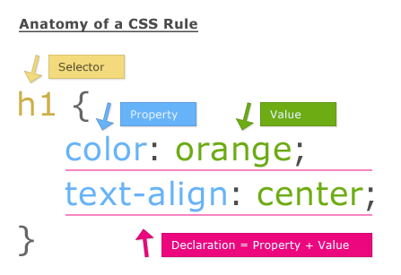
CSS RULES
Un fichier CSS contient des règles :
Les règles sont associées à des éléments HTML via des sélecteurs
Les règles contiennent des déclarations spécifiant les styles à appliquer aux éléments sélectionnés
Chaque déclaration contient une propriété associée à une valeur, et est séparée des suivantes par un point virgule

Slide 37
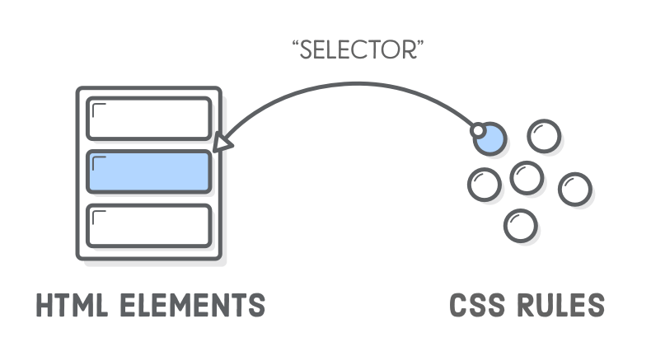
SÉLECTEURS
Les sélecteurs CSS
définissent les éléments sur lesquels s’appliquent un ensemble de règles CSS.
permettent de cibler les éléments HTML auxquels on souhaite appliquer un style.
peuvent cibler un ou plusieurs éléments de la page
peuvent être très génériques ou très spécifiques

Slide 38
CSS - EN RÉSUMÉ
h1 {
font-family: courier-new, serif;
font-size: 20px;
color: blue;
border-bottom: 2px solid blue;
}
p {
font-family: arial, verdana, sans-serif;
font-size: 12px;
color: #6B6BD6;
}
.red-text {
color: red;
}
style.css
Langage de mise en page
Décrit le style des éléments HTML
Composé de règles qui ciblent des balises HTML grâce aux sélecteurs et leur applique des propriétés spécifiques

